Slide 1
ỦY BAN NHÂN DÂN QUẬN 8
TRƯỜNG TH NGUYỄN TRUNG NGẠN
MÔN: TIẾNG VIỆT
Chủ đề 10: NGÀY CHỦ NHẬT
Bài 1: at - ăt – ât
(2 tiết)

Slide 2
KHỞI ĐỘNG

Slide 3
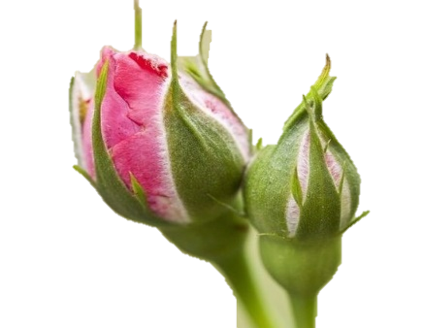
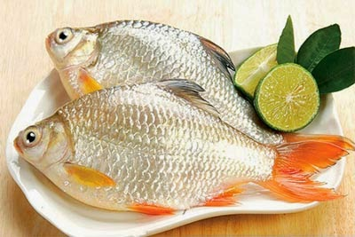
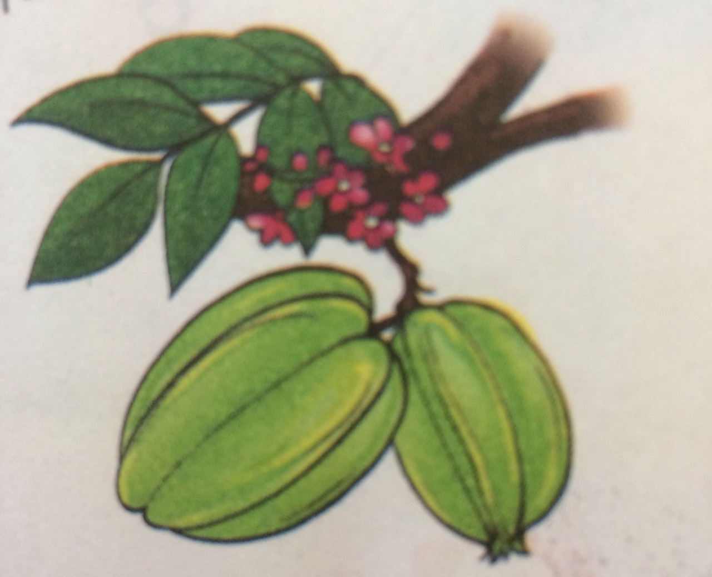
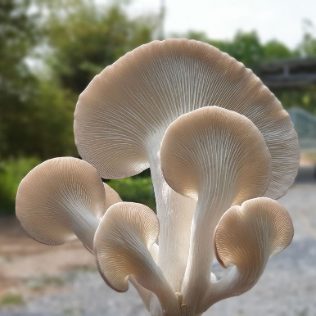
xèo
nào
sáu
kêu
giỏ quà
hậu
khứu
níu

Slide 4
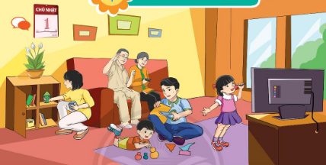
1
1
chủ nhật
bật ti vi
cất đồ
hát
cắt giấy
lật đật

Slide 5
TIẾT 1

Slide 6
ĐỌC

Slide 7
at - ăt - ât

Slide 8
at
ăt
ât
h
h
at
at
`
`
`
`
ca hat
căt giây
bât ti vi
·

Slide 9
Luyện viết bảng con

Slide 10
at
hát
ăt
cắt
ât
bật

Slide 11
Nghỉ giữa tiết

Slide 13
TIẾT 2

Slide 14
ĐỌC

Slide 15
xúc cát
at
máy giăt
ăt
û
chu nhât
ât
·
·

Slide 16
Chủ nhật, ba mẹ đều ở nhà. Chị theo ba bắt sâu, nhổ cỏ cho mấy bụi cúc. Mẹ giặt đồ. Bé ngồi hát cho mẹ nghe.
ât
ăt
ăt
at

Slide 17
Mở rộng

Slide 18
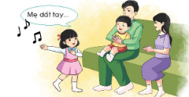
Hoạt động mở rộng

Slide 19
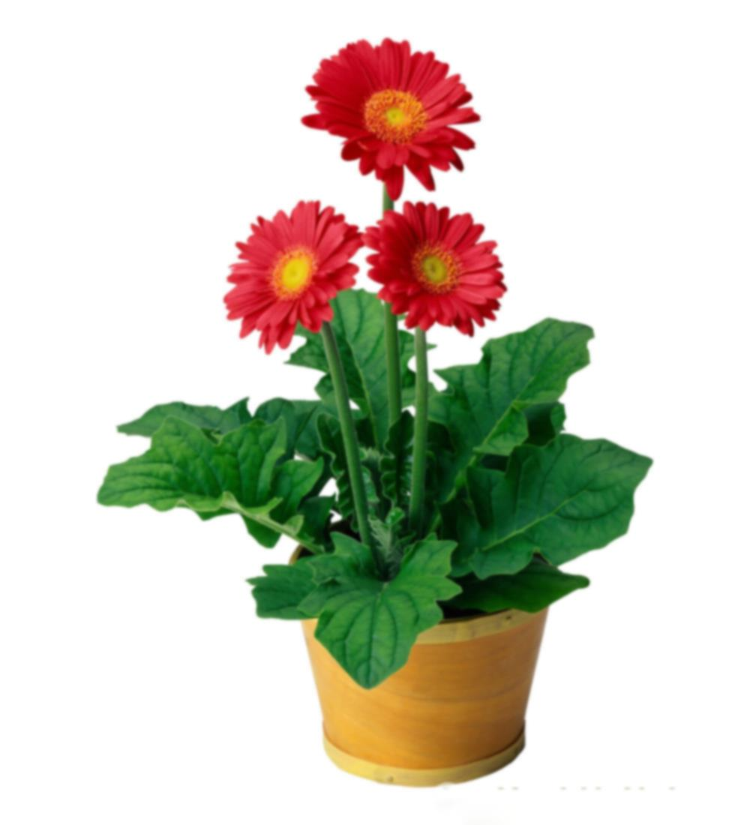
CHÀO CÁC EM !

